Slide 1

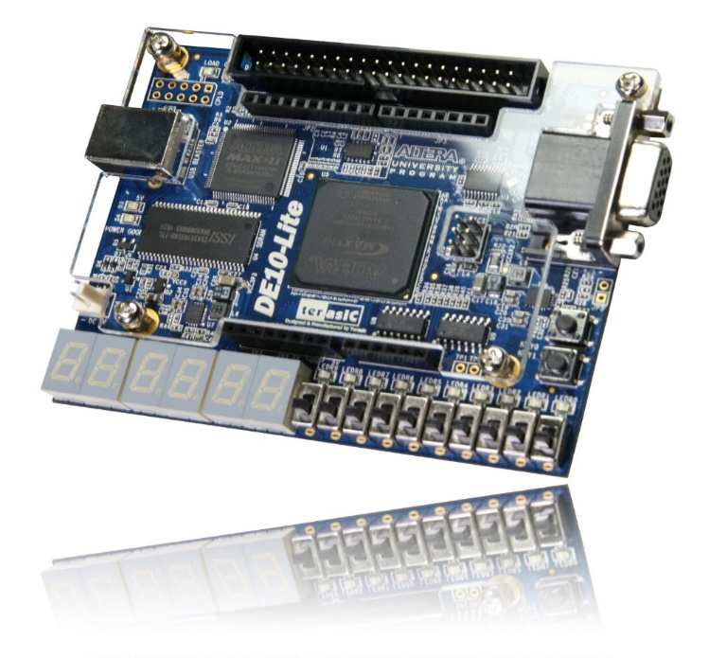

組合邏輯設計

Slide 2
Outline
解碼器
編碼器
多工器
解多工器
加法器
減法器
算術邏輯

Slide 3
解碼器

Slide 4
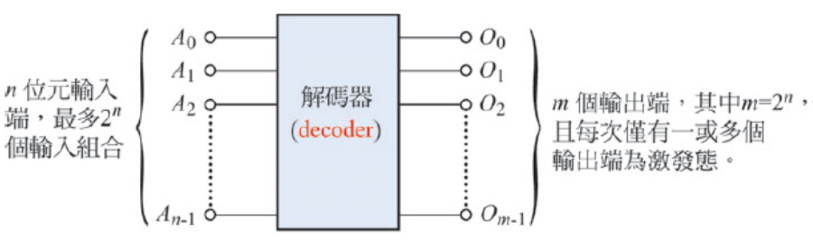
解碼器
解碼器是將 n 位元的輸入碼轉換成 m 條線輸出的邏輯電路，其中 m=2^{n}；如下圖所示，其任何一條輸入線，都可以是 0 或 1 兩種狀況。因此，在 n 條輸入線中計有 2^{n} 個輸入組合，而每條輸出線的輸出狀態與各輸入組合都有著特定的關係。解碼器的種類甚多，如二進制、BCD 碼轉十進制或 BCD 對顯示器解碼等。

Slide 5
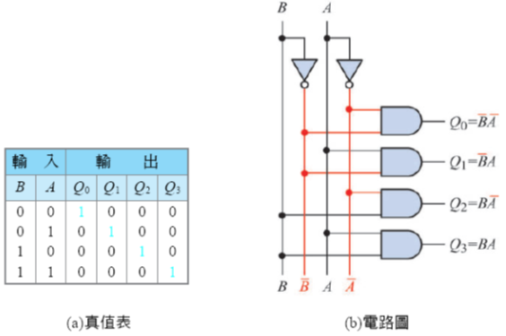
解碼器
二線對四線解碼器（2-to-4 line decoder）

Slide 6
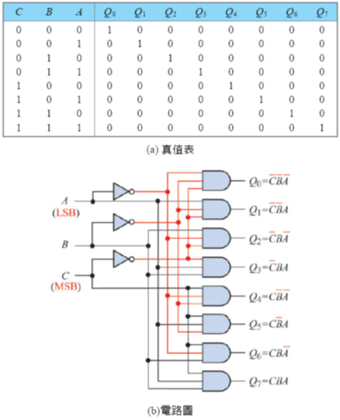
解碼器
三線對八線解碼器（3-to-8 line decoder）

Slide 7
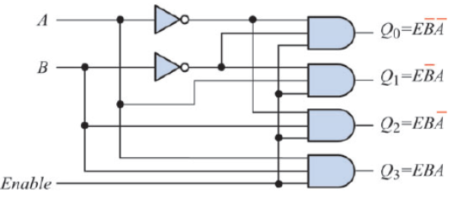
解碼器
致能控制（enable）
在解碼器中，常會有一個或多個致能控制端，它控制著解碼電路是否接受輸入信號。
如下圖中，每個 AND 閘都多出一個輸入端，且被連接起來，形成致能控制時的情形；當致能控制端為 0，則不論 A、B、C 的輸入為何，其輸出都為 0；換句話說，此時解碼器是被關閉的。

Slide 8
編碼器

Slide 9
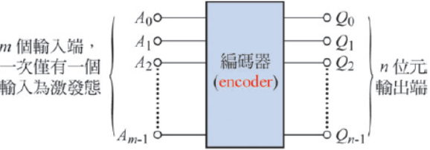
編碼器
解碼器是以 n 位元輸入信號來選擇 m 個輸出端，即依據輸入狀態來決定哪一輸出端被激發。也就是說，我們用解碼器的特定輸出端來辨認某一特定的輸入組合，而編碼器（encoder）則做相反的工作，它是針對不同的輸入，賦予特定的數碼輸出，如下圖所示，m 個輸入端每次最多只有一個被激發，而輸出端就會有一組 n 位元碼送出與之對應。

Slide 10

編碼器
八進位對三進位編碼器(1/2)
假設每次僅有一條輸入線為 1，則所有輸入組合便僅有 8 種，而不是 2⁸，如果 A₀ = 1，則輸出的二進位碼為 000，若 A₁ = 1，則輸出的二進位碼為 001，依此類推。由於我們做了以上假設，每次僅有一輸入端為 1，因此我們只要分別將能使該輸出端輸出 1 的輸入線“或”起來就可以了。例如，當 A₁、A₃、A₅ 或 A₇ 為 1 時，Q₀（輸出端最低位元）必須為 1，故得 Q₀ 的布林代數式為：

Slide 11
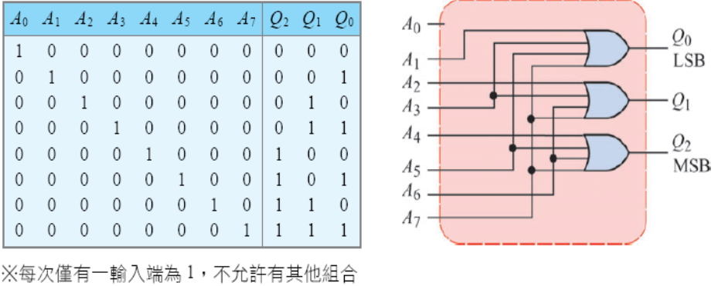
編碼器
八進位對三進位編碼器(2/2)

Slide 12
多工器

Slide 13
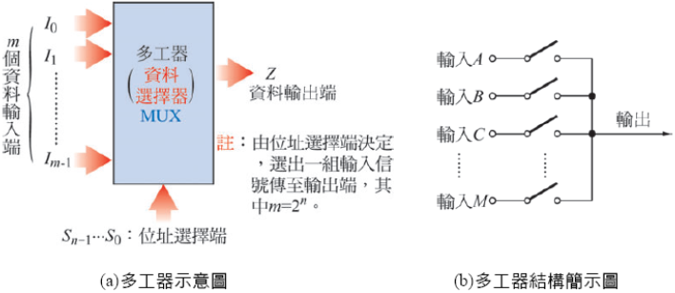
多工器
在數位系統中，常常有信號選擇的需求，這種以多信號輸入經選擇，再傳送到輸出的組合電路稱為多工器（multiplexer, MUX），又稱為資料選擇器（data selector）。如下圖所示，多工器的 m 個輸入信號經由 n 條資料選擇線來控制（m=2^{n}），選擇一個輸入送至輸出端，其簡單結構如下圖(b)所示，圖中任一個開關被選上時（即開關ON），使輸出與該輸入連接，將該開關所控制的輸入送至輸出。

Slide 14
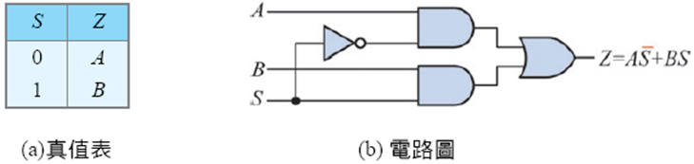
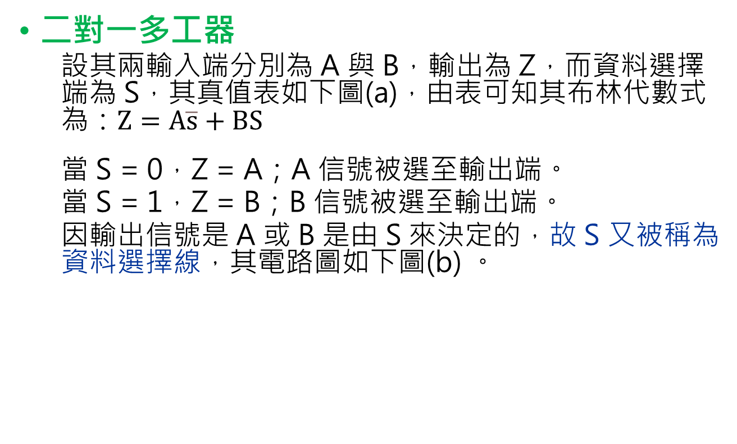
多工器
二對一多工器
設其兩輸入端分別為 A 與 B，輸出為 Z，而資料選擇端為 S，其真值表如下圖(a)，由表可知其布林代數式為：$Z=A\overline{s}+BS$
當 S = 0，Z = A；A 信號被選至輸出端。
當 S = 1，Z = B；B 信號被選至輸出端。
因輸出信號是 A 或 B 是由 S 來決定的，故 S 又被稱為資料選擇線，其電路圖如下圖(b) 。

Slide 15
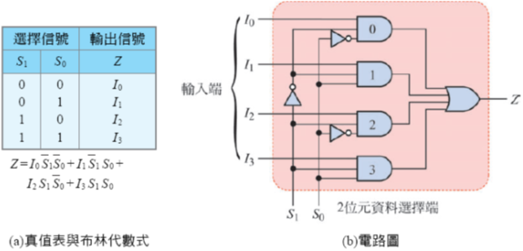

多工器
四對一多工器
由四個資料輸入端選擇其中一個送至輸出的資料選擇裝
置，其真值表如圖(a) ，其布林代數式為：
$$Z=I_{0}{\overline{s}}_{1}\overline{s_{0}}+I_{1}\overline{s_{1}}S_{0}+I_{2}S_{1}\overline{s_{0}}+I_{3}S_{1}S_{0}$$

Slide 16
解多工器

Slide 17
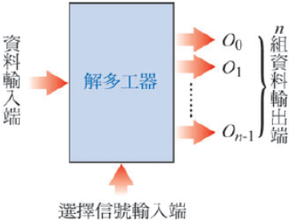
解多工器
解多工器
多工器能從多組輸入信號選擇一組做為輸出，解多工器（demultiplexer, DEMUX）的功能則恰好相反，是將一組信號傳送至多組輸出端中的一組。因此，解多工器又稱為資料分配器（data distributor）。
如下圖所示，左邊為一組信號輸入，右邊卻有 n 組信號輸出線，至於輸入信號應被傳送至哪組信號輸出線，則完全由底部的選擇端來決定。

Slide 18
解多工器
一對四解多工器(1/2)
由一組二線對四線解碼器配合及閘所構成；圖中唯一的資料輸入線，分別接到四個 AND 閘上。
當 Y₀ 到 Y₃ 任一腳為 1，則 I 信號就被送到對應的 Q 端輸出，即當 S₁S₀ = 00 時，因 Y₀ = 1 而 Y₁、Y₂、Y₃ 都等於 0，故 Q₀ = I，而 Q₁、Q₂、Q₃ 都為 0；
當 S₁S₀ = 01 時，因只有 Y₁ = 1，故 Q₁ = I，其它輸出則皆為 0，依此類推。因此，我們可說一對四的解多工器就是一組受二線對四線解碼器所控制的資料分配器；就 I 信號而言，其要送到第幾號輸出端完全是依解碼器輸入（資料選擇端）的二進位值所決定。

Slide 19
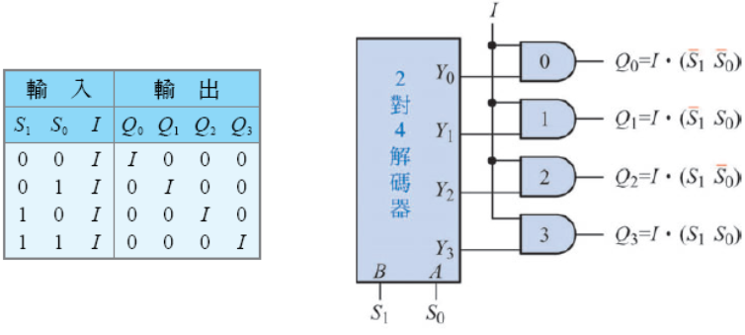
解多工器
一對四解多工器(2/2)
若 I = 0，則不論 S₁S₀ 輸入為何，則 Q₀、Q₁、Q₂、Q₃ 全部輸出 0，若 I = 1，則 Q₀ = Y₀、Q₁ = Y₁、Q₂ = Y₂、Q₃ = Y₃，整個電路就是一個二線對四線的解碼器，因此，I 輸入事實上也就是解碼器的致能控制端。

Slide 20
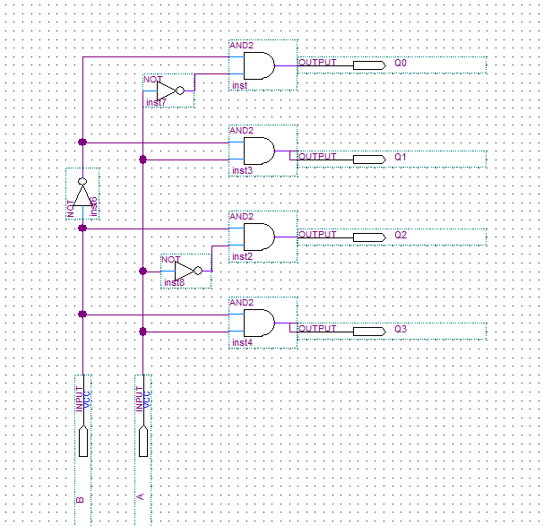
示範（2-to-4 Line Decoder）

Slide 21
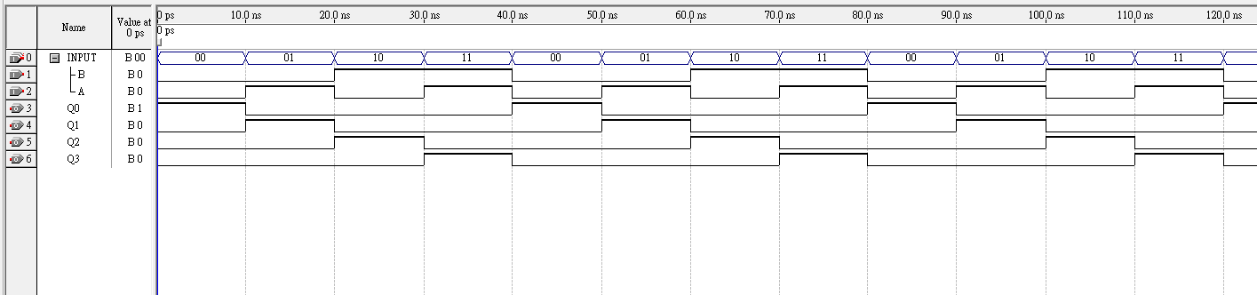
示範（2-to-4 Line Decoder）

Slide 22
作業
請完成下列電路，並完成紀錄，包括電路設計截圖、模擬波形截圖。
3-to-8 Decoder with enable input control
8-to-3 Line Encoder
4-to-1 Line Multiplexer
1-to-4 Line Demultiplexer
本次作業若在課堂內做完，給予加分

Slide 23
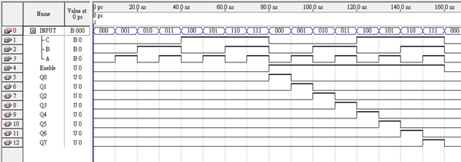
3-to-8 Decoder with enable input control

Slide 24
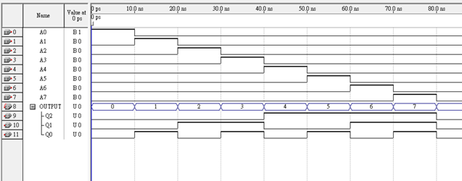
8-to-3 Line Encoder

Slide 25
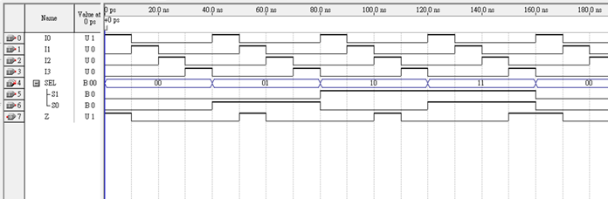
4-to-1 Line Multiplexer

Slide 26
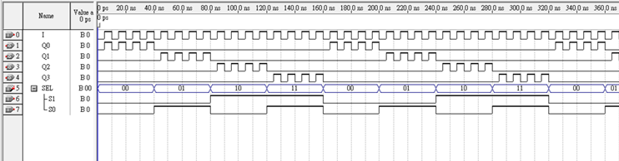
1-to-4 Line Demultiplexer

